Slide 1
《数据结构》期末答辩
大作业一：Visual Hull
贾晶
机械 2015010567

Slide 2
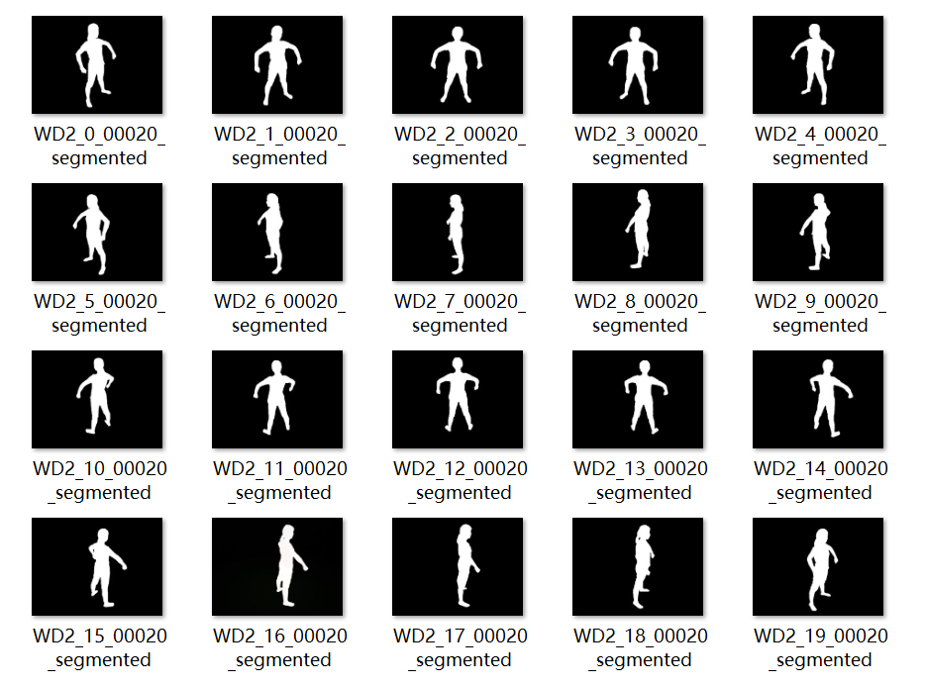
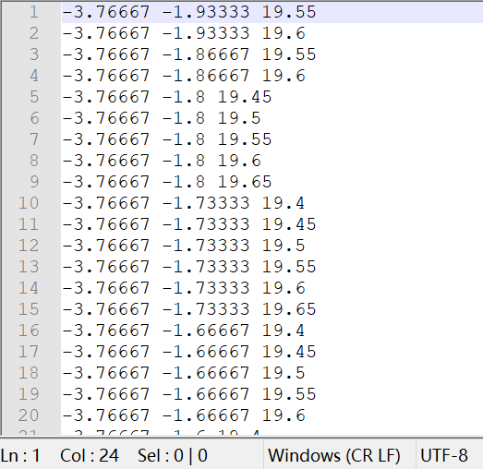
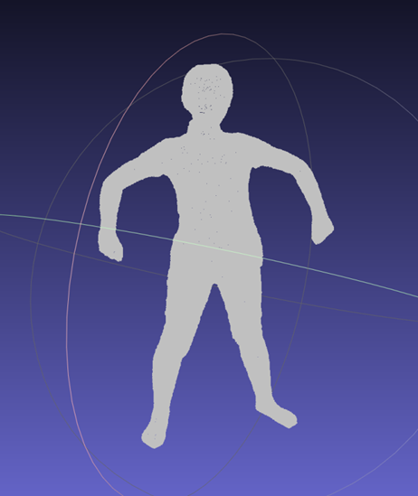
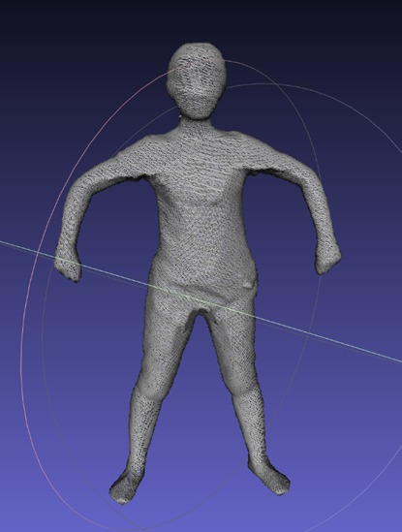
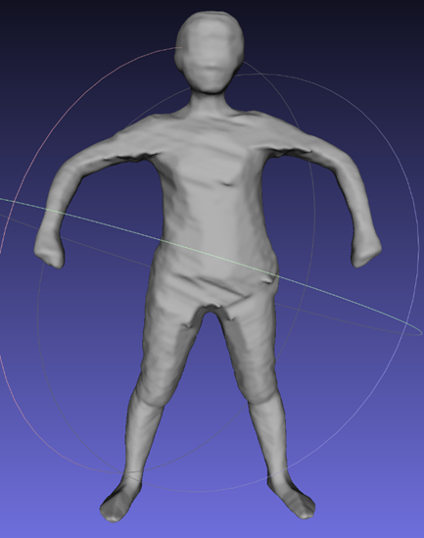
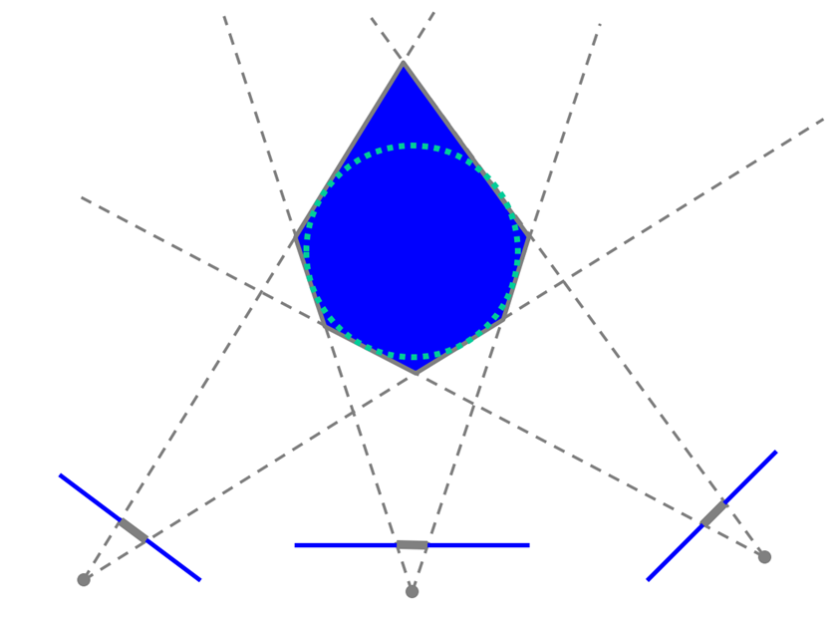
三维重建基本原理
Load images and calib
Get model
Get surface
Save without normal
Save with normal
载入图像和相机参数
遍历得到表面点集
计算法向，泊松重构
存储表面点集
SFS
Shape from Silhouette
建立模型

Slide 3
原代码运行测试
运行环境： C++， Clion IDE
主要优化对象
运行部分 | 时间(Debug模式) | 时间(Release模式)
Load files | 0.3s | 0.2s
Get model done | 135s | 3s
Get surface done | 1s | 0.1s
Save without normal done | 0.7s | 0.6s
Save with normal done | 10s | 1.5s
Save mesh.ply done | 2s | 3.5s
Total | 140s | 9s

Slide 4
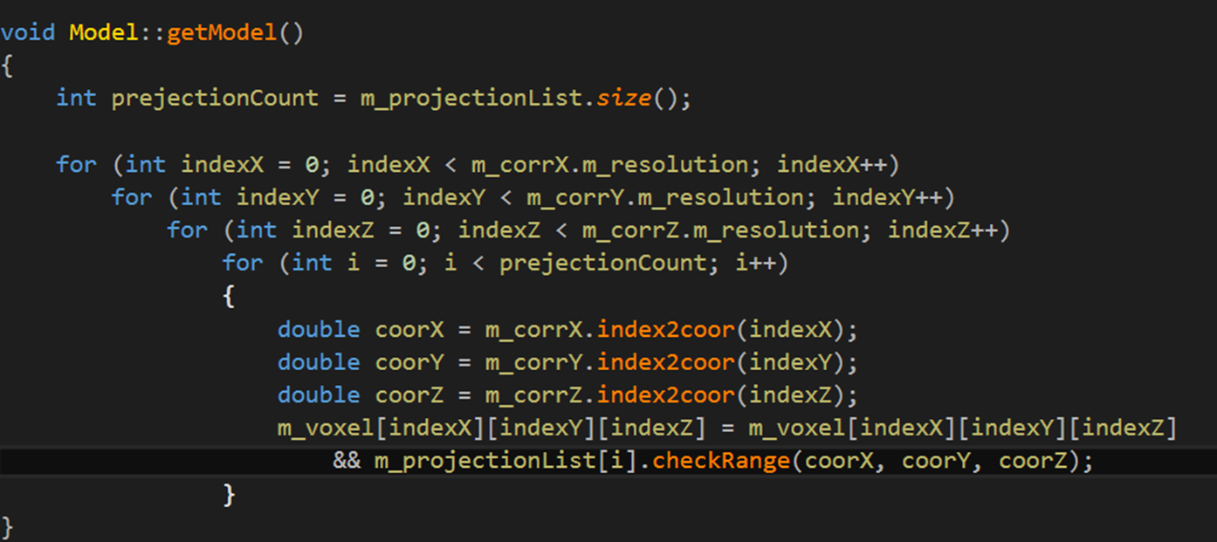
获取模型耗时分析
总遍历点数：m_corrX.m_resolution* m_corrY.m_resolution*m_corrZ.m_resolution*m_projectionList.size() 300*300*300*20
找出了所有位于模型外部、内部（包含边界）的点

Slide 5
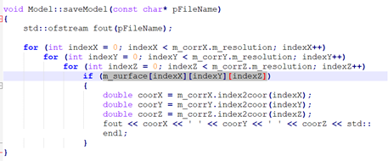
获取模型耗时分析
原：
总遍历点数：m_corrX.m_resolution* m_corrY.m_resolution*m_corrZ.m_resolution*m_projectionList.size() 300*300*300*20
找出了所有位于模型外部、内部（包含边界）的点
事实上只需要找出所有的表面点，即可进行save model without normal
没有用到m_voxel

Slide 6
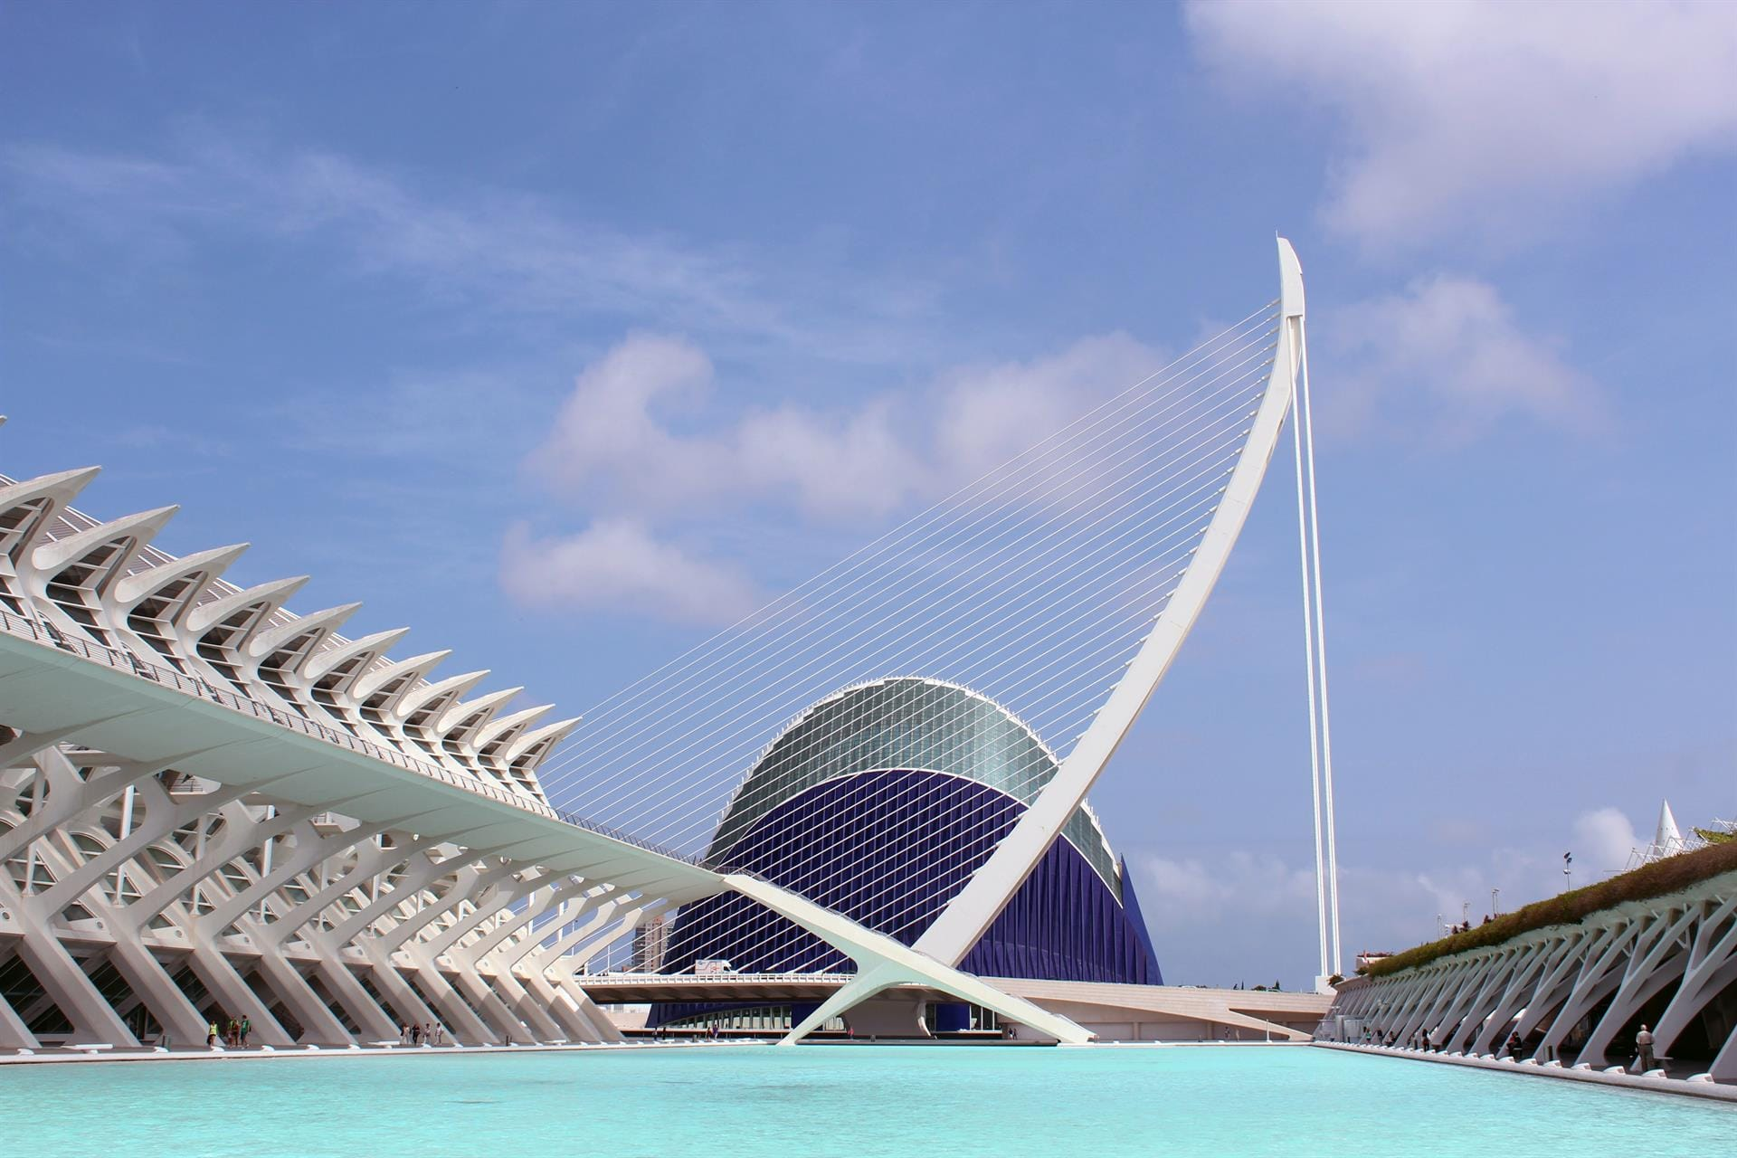
优化思路：BFS
1. 从模型中心开始试探寻找表面点
2. 从找到的表面点开始进行BFS找出所有表面点，存入surface_set.
3. Save without normal：输出surface_set
4. Get normal:
从存储的surfaceset中依次求出每个表面点的法向
开始：m_voxel的状态没有全部更新，求解法向会出错
尝试：在求解法向时重新调用checkInModel函数判断m_voxel，但是由于同一点会重复判断多次，耗时非常大。
增加checkinFlag

Slide 7
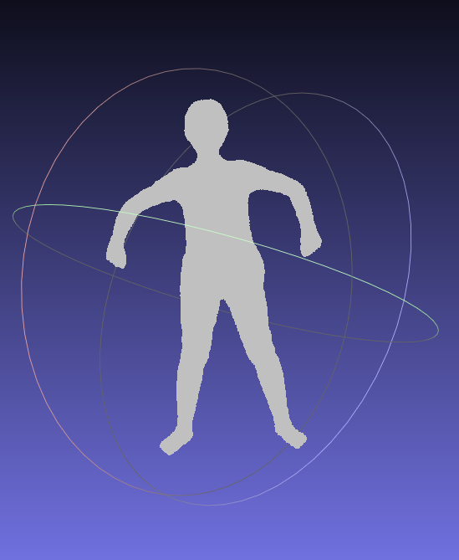
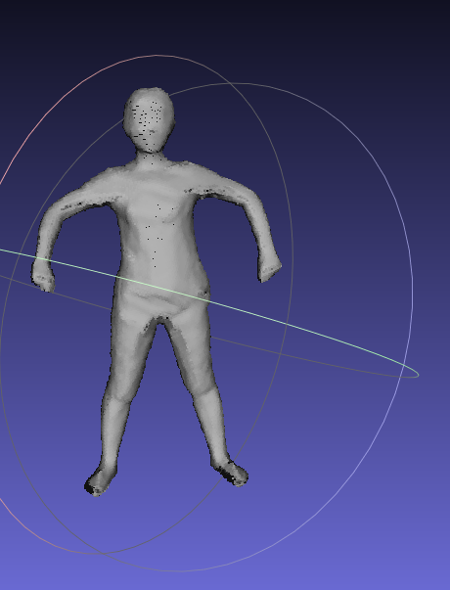
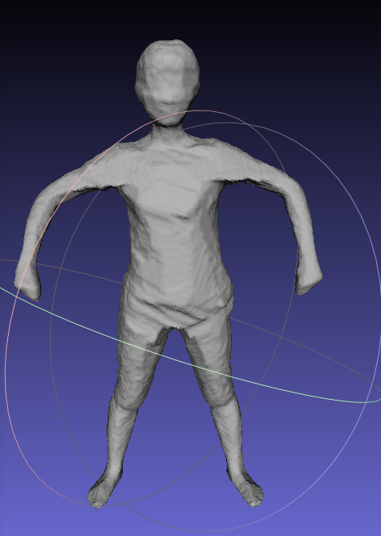
输出结果

Slide 8
运行时间
运行部分 | 时间(Debug) | 时间(Release)
Load files | 0.3s | 0.2s
Get model done | 0s | 0s
Get surface done | 11s | 0.1s
Save without normal done | 0.2s | 0.6s
Save with normal done | 20s | 1.9s
Save mesh.ply done | 2s | 3.7s
Total | 33s | 6.6s

Slide 9
运行时间
运行部分 | 时间(优化前) | 时间（优化后）
Load files | 0.2s | 0.2s
Get model done | 3s | 0s
Get surface done | 0.1s | 0.15s
Save without normal done | 0.6s | 0.4s
Save with normal done | 1.5s | 1.7s
Save mesh.ply done | 3.5s | 2-4s
Total | 9s | 4-7s

Slide 10
结论&思考
BFS使得Get model & surface的时间成功减小一个量级
Save with/without normal 的时间基本不变
可能的改进：
用kd树、Octree存储surface点集，简化法向求解

Slide 11
Thanks. 谢谢！
贾晶

